Slide 1
TRABAJO PRÁCTICO INTEGRADOR

Slide 2
Modelo de Datos
Bases de Datos:
Se propone comenzar con una única base de datos para simplificar la integración inicial y facilitar el desarrollo.
DBMS sugerido:
PostgreSQL para todos los microservicios por robustez y soporte espacial.

Slide 3
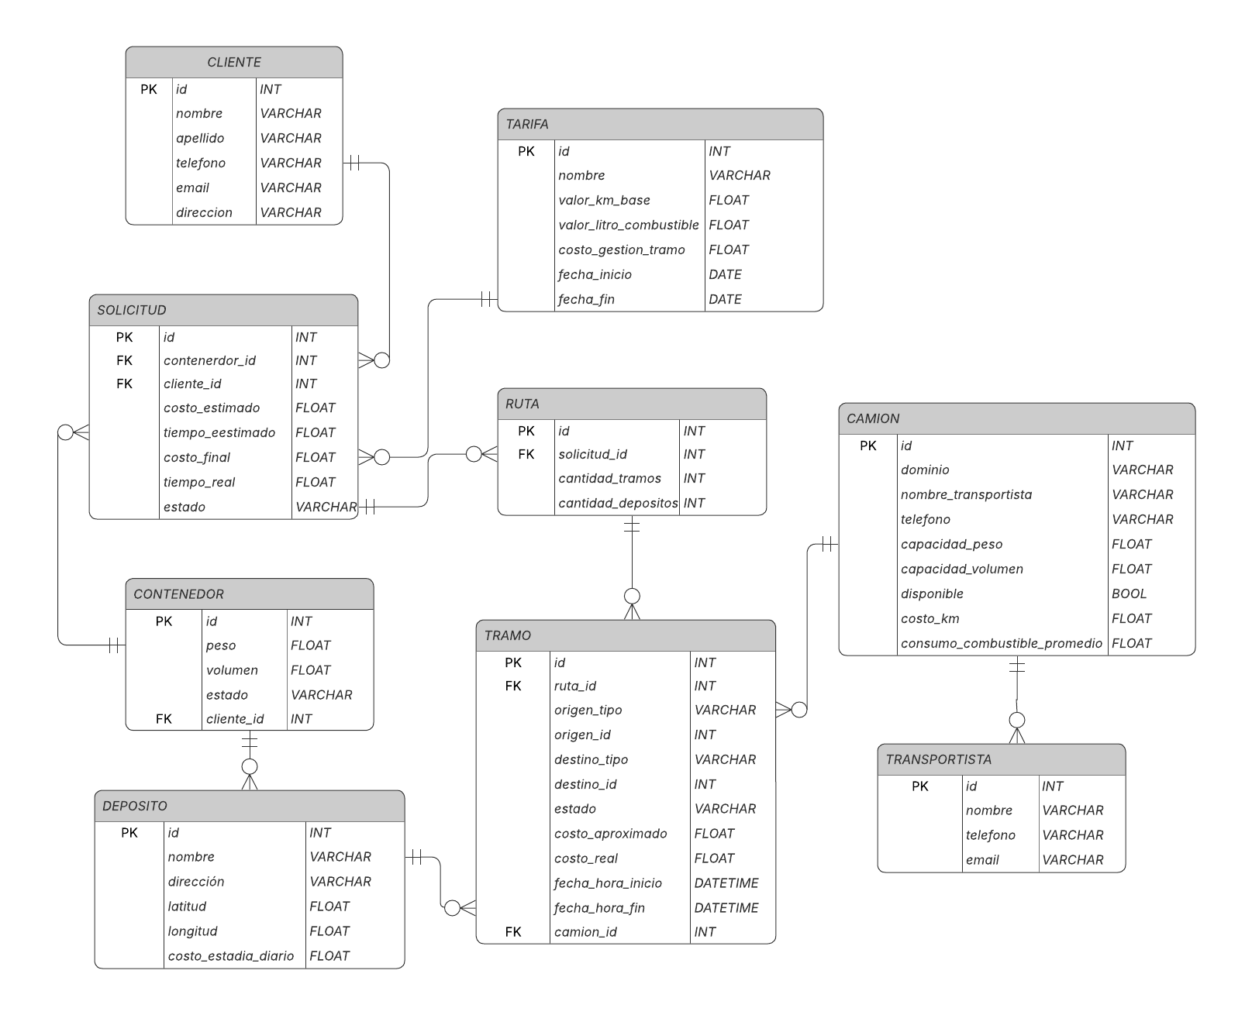
DER de la solución

Slide 4
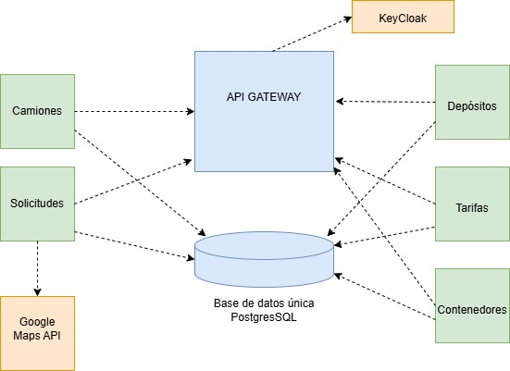
Diseño de Contenedores
API Gateway:
Centraliza autenticación (Keycloak), autorización (roles) y enruta solicitudes según endpoint.

Slide 5
Diseño de Microservicios
SOLICITUDES/RUTAS
URI | METODO | DESCRIPCION | ROL | ENTRADA | SALIDA
/api/users/solicitud | POST | Crear solicitud | Cliente | { "cliente": { "nombre": "...", "telefono": "...", ... }, "contenedor": { "peso": 3000, "volumen": 12, ... }, "origen": { "direccion": "...", "lat": -34.6, "lng": -58.4 }, "destino": { "direccion": "...", "lat": -34.7, "lng": -58.5 }} | { "solicitud_id": 123, "estado": "programada" }
/api/users/solicitud/{solicitudId} | GET | Consultar estado y seguimiento de solicitud |  | { "solicitud_id": 123 } | { "estado": "en tránsito", "ubicacion": "Depósito X", "fecha": "2025-10-01T15:30:00" }
/api/users/solicitud | GET | Consultar todas las solicitudes | Operador/ Administrador | { "cliente_id": 1 } | { "estado": "en tránsito", "ubicacion": "Depósito X", "fecha": "2025-10-01T15:30:00" }
/api/users/solicitud | GET | Ver pendientes |  | { "estado": "pendiente" } | { "solicitud_id": 123, "contenedor": "C-001", "estado": "en depósito", "ubicacion": "Depósito A" }
/api/users/solicitud/{soliciutId} | PUT | Finalizar solicitud y calcular costos |  | { "costo_final": 26000, "tiempo_real_horas": 5 } | { "estado": "finalizada", "costo_final": 26000, "tiempo_real_horas": 5 }
/api/users/ruta | GET | Consultar rutas tentativas |  |  | { "tramos": [ { "origen": "...", "destino": "...", "distancia_km": 120, "costo_estimado": 18000 } ], "tiempo_estimado_horas": 4, "costo_total_estimado": 23000}
/api/users/ruta | PUT | Asignar ruta |  | { "ruta_id": 456 } | { "estado": "ruta asignada", "ruta_id": 456 }
/api/users/ruta/tramo | GET | Ver tramos asignados | Transportistas | { "ruta_id": 456 } | { "tramos": [ { "origen": "...", "destino": "...", "estado": "en tránsito" } ] }
/api/users/ruta/tramoInicio | POST | Registrar inicio de tramo |  | { "tramo_id": 4, "fecha_hora_inicio": "2025-10-01T10:00:00" } | { "estado": "en tránsito", "camion_id": 2 }
/api/users/ruta/tramoFin | POST | Registrar fin de tramo |  | { "tramo_id": 4, "fecha_hora_fin": "2025-10-01T15:30:00" } | { "estado": "finalizado", "tiempo_real_horas": 5 }

Slide 6
Diseño de Microservicios
CONTENEDORES
URI | METODO | DESCRIPCION | ROL | ENTRADA | SALIDA
/api/users/contenedor | POST | Crear contenedor. | Operador/ Administrador | { "identificacion": "C-001", "peso": 3000, "volumen": 12, "cliente_id": 1 }
/api/users/contenedor/{contenedorId} | PUT | Actualizar contenedor. |  | { "peso": 3200, "ubicacion": "Depósito B", "estado": "en tránsito" } | { "id": 1, "estado": "actualizado" }
/api/users/contenedor | GET | Consultar todos los contenedores. |  |  | { "estado": "en tránsito", "ubicacion": "Camión 2", "cliente": { ... } }
/api/users/contenedor | GET | Consultar clientes. |  | { "cliente_id": 1 } | { "clientes": [ { "id": 1, "nombre": "Juan Pérez" }, ... ] }
DEPOSITOS
URI | METODO | DESCRIPCION | ROL | ENTRADA | SALIDA
/api/users/deposito | POST | Crear depósitos | Operador/ Administrador | { "nombre": "Depósito A", "direccion": "...", "latitud": -34.6, "longitud": -58.4 }
/api/users/deposito/{depositoId} | PUT | Actualizar depósitos |  | { "nombre": "Depósito B", "direccion": "...", "latitud": -34.7, "longitud": -58.5 } | { "estado": "actualizado", "id": 2 }
/api/users/deposito | GET | Consultar depósitos |  |  | { "id": 1, "nombre": "Depósito A", "contenedores": ["C-001", "C-002"] }

Slide 7
Diseño de Microservicios
TARIFAS
URI | METODO | DESCRIPCION | ROL | ENTRADA | SALIDA
/api/users/tarifa | POST | Crear tarifas | Operador /Administrador | { "nombre": "Tarifa Base", "valor_km_base": 100, "valor_litro_combustible": 900, ... }
/api/users/tarifa/{tarifaId} | PUT | Actualizar tarifas |  | { "valor_km_base": 120, "vigente": true } | { "estado": "actualizado", "tarifa_id": 1 }
/api/users/tarifa | GET | Consultar tarifas |  |  | { "id": 1, "nombre": "Tarifa Base", "valor_km_base": 100, "vigente": true }
CAMIONES
URI | METODO | DESCRIPCION | ROL | ENTRADA | SALIDA
/api/users/camion | POST | Crear camión | Operador /Administrador | { "dominio": "ABC123", "nombre_transportista": "...", "capacidad_peso": 6000, ... }
/api/users/camion/{camionId} | PUT | Actualizar camión |  |  | { "id": 1, "dominio": "ABC123", "disponible": false, "ocupado_por": "Tramo 4" }
/api/users/camion | GET | Consultar todos los camiones |  |  | { "tramo_id": 4, "origen": "...", "destino": "...", "estado": "asignado" }
/api/users/camion/tramo | GET | Ver camiones asignados por tramos | Transportistas | { "tramo_id": 4 }
/api/users/camio/tramoInicio | POST | Registrar inicio de tamo |  | { "fecha_hora_inicio": "2025-10-01T10:00:00" } | { "estado": "en tránsito", "camion_id": 1 }
/api/users/camio/tramoFin | POST | Registrar fin de tramo |  | { "fecha_hora_fin": "2025-10-01T15:30:00" } | { "estado": "finalizado", "camion_id": 1, "tiempo_real_horas": 5.5 }

